Slide 1


ESCUELA DE ESTUDIOS GENERALES ÁREA DE INGENIERÍA
Algebra y Geometría Analítica
2023-I
Unidad 1
Semana 7
Polinomios en una variable real o compleja, operaciones con polinomios, algoritmo de la división de polinomios, raíz de un polinomio, teorema del resto y del factor, mcd, raíz de un polinomio, teorema fundamental del algebra, relaciones entre raíces y coeficientes.

Slide 2
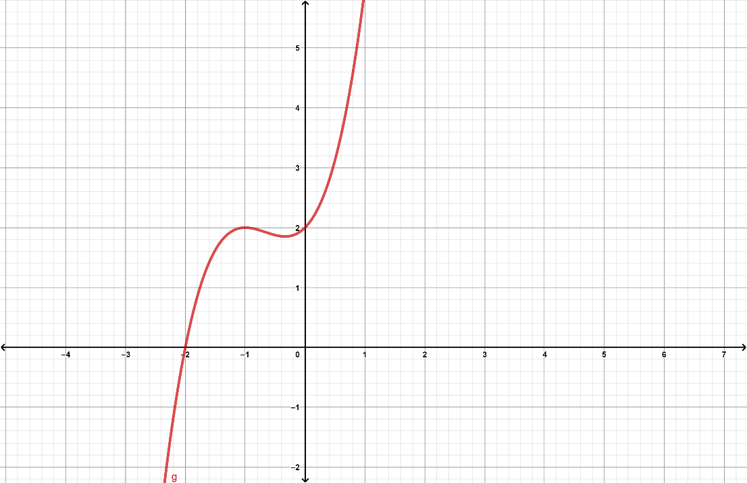

Situación problemática
Al factorizar el polinomio:
P(x) = 𝑥³ −2𝑥² − 5𝑥 + 6
Se obtiene P(x) = 𝑥 + 2
Al factorizar el polinomio: P(x) = 𝑥³ −2𝑥² − 5𝑥 + 6 Se obtiene P(x) = 𝑥 + 2
𝑥 − 1 𝑥 − 3
𝑥² + 1
Que son tres factores primos en ℝ ,que dan origen a sus raíces igualando cada factor a cero; geométricamente en ℝ² serían los puntos de corte de la grafica con en el eje de las abscisas.
Que son dos factores primos , que darían origen a sus raíces igualando cada factor a cero; geométricamente en ℝ² solo se podría representar una raíz que seria el punto de corte de la grafica con en el eje de las accisas.
¿Dónde están las otras raíces?
𝒙 = −𝟐
𝟏
x𝒙_{𝟏} = −𝟐
𝑥₃ = − −1
𝑥₂ = + −1
𝒙_{𝟐} = 𝟏
¿Geométricamente podría representar a las tres raíces?
𝒙_{𝟑} = 𝟑

Slide 3
POLINOMIOS EN UNA VARIABLE REAL (O COMPLEJA)
Es una expresión algebraica de la forma:
1 + 𝑥 − 2𝑥²
𝑥 + 𝑖𝑥²+𝑥⁴
En general:
𝑎₀ + 𝑎₁𝑥 + 𝑎₂𝑥² + ⋯ + 𝑎_{𝑛}𝑥^{𝑛}
Donde “x” en una indeterminada.
El grado de un polinomio
𝑓 𝑥 = 𝑎₀ + 𝑎₁𝑥 + 𝑎₂𝑥² + ⋯ + 𝑎_{𝑛}𝑥^{𝑛} , 𝑎_{𝑛} ≠ 0
se define como el entero no negativo “n”, esto es:
Gr(f(x))= n
El grado del polinomio cero (0), se define convencionalmente como -∞ esto es:
Gr(0)= - ∞
El grado del polinomio constante a∈ k, a ≠ 0, será:
Gr(a)= 0
K es el conjunto de números ℤ , ℚ , ℝ ó ℂ
En
𝑓 𝑥 = 𝑎₀ + 𝑎₁𝑥 + 𝑎₂𝑥² + ⋯ + 𝑎_{𝑛}𝑥^{𝑛} , 𝑎_{𝑛} ≠ 0
El coeficiente 𝑎_{𝑛} se llama coeficiente principal
y si 𝑎_{𝑛}=1, el polinomio f(x) se llama Mónico.

Slide 4
OPERACIONES CON POLINOMIOS
La suma y el producto de polinomios se realiza mediante la agrupación de términos semejantes y la distribución del producto respecto a la suma.
Ejemplo 1
si 𝑓 𝑥 = 1 − 𝑥 − 𝑥² y g 𝑥 = −2 + 5𝑥² − 𝑥³
entonces: 𝑓 𝑥 + 𝑔 𝑥 = 1 − 2 + −1 + 0 𝑥 + −1 + 5 𝑥² + (0 − 1)𝑥³
= −1 − 1𝑥 + 4𝑥² − 𝑥³
𝑓 𝑥 − 𝑔 𝑥 = 1 − −2 + −1 − 0 𝑥 + −1 − 5 𝑥² + (0 − (−1))𝑥³
= 3 − 1𝑥 − 6𝑥² + 𝑥³
𝑓 𝑥 𝑔 𝑥 = −2 + 2𝑥 + 2𝑥² + 5𝑥² − 5𝑥³ − 5𝑥⁴ + −𝑥³ + 𝑥⁴ + 𝑥⁵
= −2 + 2𝑥 + 7𝑥² − 6𝑥³ − 4𝑥⁴ + 𝑥⁵
La división de un polinomio entre otro polinomio no siempre existe, salvo casos particulares
como veremos posteriormente.

Slide 5
ALGORITMO DE DIVISION
k x (Conjunto de polinomios con coeficientes en K) , donde K = ℤ, ℚ, ℝ , ó ℂ tienen propiedades analogas a ℤ
Dados f(x) , g(x) ∈ K x , con g x ≠ 0, existen polinomios q(x) y r(x), tales que:
𝑓 𝑥 = 𝑔 𝑥 𝑞 𝑥 + 𝑟 𝑥 , 𝑟 𝑥 = 0 ó 𝑔𝑟 𝑟 < 𝑔𝑟(𝑔)
Los polinomios q(x) y r(x) son únicos.
Existen métodos prácticos para hallar el cociente q(x) y el residuo r(x), de la división de f(x) por g(x)
Ejemplo 1
Dividir 2𝑥³ − 7𝑥² − 2𝑥 − 5 entre x − 4

Slide 6
Ejemplo 1
Dividir 2𝑥³ − 7𝑥² − 2𝑥 − 5 entre x − 4
Solución
2𝑥³ − 7𝑥² − 2𝑥 − 5
− 2𝑥³ + 8𝑥²
x − 4
2𝑥² + 𝑥 + 2
0 + 𝑥² − 2𝑥 − 5
−𝑥² + 4𝑥
0 + 2𝑥 − 5
−2𝑥 + 8
0 + 3
Luego:
2𝑥³ − 7𝑥² − 2𝑥 − 5 =
𝑥 − 4 2𝑥² + 𝑥 + 2 +3

Slide 7
Ejemplo 2
Dividir 𝑥⁸ + 2
entre 𝑥⁴ + 1
Solución
𝑥⁸ + 0 + 0 + 0 + 0 + 0 + 0 + 0 + 2
−𝑥⁸ − 𝑥⁴
0 + 0 + 0 + 0 − 𝑥⁴ + 0 + 0 + 0 + 2
𝑥⁴ + 1
𝑥⁴ − 1
_{𝑥}4
+ 1
0
+ 3
Luego:
𝑥⁸ + 2 =
𝑥⁴ + 1
𝑥⁴ − 1 +3

Slide 8
TEOREMA DEL RESIDUO
El residuo de la división de un polinomio f(x) ∈ K x entre (x − a) es f(a), a ∈ 𝑘.
Ejemplo 1
El residuo de la división de
Solución
Escribimos 𝑥 + 3 = 𝑥 −
𝑓 𝑥 = 𝑥⁴ − 2𝑥² + 1 entre x + 3 es:
−3 , luego
𝑟 = 𝑓 −3 = (−3)⁴ − 2(−3)²+1
= 81 − 2(9) + 1
= 64
En consecuencia:
𝑟 = 64 es el residuo.

Slide 9
Ejemplo 2
Averiguar el residuo de la división g 𝑥
Solución
= 𝑥⁴ − 𝑥² + 2x + 1 entre (x+1)
Escribimos 𝑥 + 1 = 𝑥 − −1 , luego
𝑟 = 𝑓 −1 = (−1)⁴ − −1 ² + 2 −1 + 1
= 1 − 1 − 2 + 1
= −1
En consecuencia:
𝑟 = −1 es el residuo.

Slide 10
TEOREMA DEL FACTOR
Si (x-a) divide a f(x) ∈ K[x] ⇔
f (a)=0
Ejemplo 1
Averiguar si
𝑥 + 2 divide a 𝑓 𝑥 = 𝑥⁵ + 2𝑥⁴ + 𝑥² − 4
Solución
Escribimos 𝑥 + 2 = 𝑥 − −2 , luego
𝑓 −2 = (−2)⁵ + 2(−2)⁴+(−2)² − 4
= −32 + 32 + 4 − 4
= 0
En consecuencia:
𝑥 + 2 divide a 𝑓 𝑥 .

Slide 11
Ejemplo 2
Averiguar si
𝑥 + 1 divide a g 𝑥 = 𝑥⁴ − 𝑥² + 2x + 1
Solución
Escribimos 𝑥 + 1 = 𝑥 − −1 , luego
𝑓 −1 = (−1)⁴ − −1 ² + 2 −1 + 1
= 1 − 1 − 2 + 1
= −1
En consecuencia: 𝑥 + 1
no divide a g 𝑥 .

Slide 12
MÁXIMO COMUN DIVISOR
El concepto de máximo común divisor de polinomios es esencialmente el mismo que el de números enteros.
Definición:
Dados f(x), g(x) ∈ k 𝑥 , no nulos, k ∈ ℚ, ℝ 𝑦 ℂ . El máximo común divisor (m.c.d) de f(x) y g(x) es un
polinomio mónico 𝛿 𝑥 que verifica:
𝛿 𝑥 divide a f(x) y g(x).
Si d 𝑥 divide a f(x) y g(x), entonces d 𝑥 divide a 𝛿 𝑥 .
Ejemplo 1
Hallar el m.c.d. de:
𝑓 𝑥 = 𝑥³ + 3𝑥² + 3x + 2
y
𝑔 𝑥 = 𝑥³ − 𝑥² − x − 2
Solución
Factorizando f(x) y g(x):
𝑓 𝑥 =
g 𝑥 =
𝑥 + 2 𝑥² + 𝑥 + 1
𝑥 − 2 𝑥² + 𝑥 + 1
𝛿 𝑥 = 𝑥² + 𝑥 +1
Verifica las condiciones del m.c.d. de f(x) y g(x)

Slide 13
Factorizar polinomios para obtener el m.c.d. no es un criterio practico, por cuanto
la factorización es casi siempre difícil. Afortunadamente existe el método de divisiones sucesivas que es eficaz y practico.
PROPOSICIÓN
Dados f(x), g(x) ∈ k 𝑥 . Si luego de las divisiones sucesivas:
𝑓 𝑥 = 𝑞₀ 𝑥 𝑔 𝑥 + 𝑟_{𝑜} 𝑥 , 𝑟₀ 𝑥 = 0 ó 𝑔𝑟 𝑟₀ < 𝑔𝑟(𝑔)
g 𝑥 = 𝑞₁ 𝑥 𝑟₀ 𝑥 + 𝑟₁ 𝑥 , 𝑟₁ 𝑥 = 0 ó 𝑔𝑟 𝑟₁ < 𝑔𝑟(𝑟₀)
𝑟₀ 𝑥 = 𝑞₂ 𝑥 𝑟₁ 𝑥 + 𝑟₂ 𝑥 , 𝑟₂ 𝑥 = 0 ó 𝑔𝑟 𝑟₂ < 𝑔𝑟(𝑟₁)
^{𝑟}𝑛−2
𝑥 = 𝑞_{𝑛}
^{𝑥 𝑟}𝑛−1
𝑥 + 𝑟_{𝑛} 𝑥 ,
𝑟_{𝑛}
𝑥 = 0 ó 𝑔𝑟 𝑟_{𝑛}
< 𝑔𝑟(𝑟_{𝑛−1})
𝑟_{𝑛} 𝑥 = 0
Entonces:
𝑝𝑒𝑟𝑜
^{𝑟}𝑛−1
𝑥 ≠ 0.
^{𝑟}𝑛−1
𝑥 es el máximo común divisor de f(x) y g(x), salvo una constante.

Slide 14
Ejemplo 2
Hallar el m.c.d. de:
𝑓 𝑥 = 𝑥³ − 2𝑥² + 2x − 1
y
Solución
𝑔 𝑥 = 𝑥² + 2x − 3
Primer paso:
segundo paso:
𝑥³ − 2𝑥² + 2x − 1
𝑥³ − 2𝑥² + 3x
𝑥² + 2x − 3
𝑥² + 2x − 3
13x−13
𝑥 − 4
−𝑥² + x
1
3
−4𝑥² + 5𝑥 − 1
4𝑥² + 8𝑥 − 12
13x−13
𝑥 +
𝑞₀ 𝑥
= x − 4
3𝑥 − 3
−3𝑥 + 3
13
13
1 3
𝑟₀ 𝑥
= 13x − 13
𝑞₁ 𝑥
⁼ 13 ^{𝑥 +} 13
0
Luego:
𝑟₁ 𝑥 = 0
𝑔𝑟 𝑟
< 𝑔𝑟(𝑔)
por tanto el m.c.d. de f(x) y g(x) es:
𝛿 𝑥 =
1 _{𝑟}
𝑥 = 𝑥 − 1
13
0

Slide 15
Ejemplo 3
Hallar el m.c.d. de:
𝑓 𝑥 = 𝑥⁶ − 1
y
𝑔 𝑥 = 𝑥⁹ − 1
Solución
Primer paso:
segundo paso:
𝑥⁹ − 1
−𝑥⁹ + 𝑥³
𝑥⁶ − 1
𝑥⁶ − 1
−𝑥⁶ + 𝑥³
𝑥³ − 1
𝑥
3
𝑥³ + 1
𝑥³ − 1
𝑞 𝑥 = 𝑥³
𝑥 − 1
−𝑥 + 1
0
3
3
𝑞₁ 𝑥
= 𝑥³ + 1
𝑟₀ 𝑥 = 𝑥³ − 1
0
𝑟₁ 𝑥 = 0
Luego:
𝑔𝑟 𝑟
< 𝑔𝑟(𝑔)
por tanto el m.c.d. de f(x) y g(x) es:
𝑟₀ 𝑥 = 𝑥³ − 1

Slide 16
RAICES DE UN POLINOMIO
Considere los polinomios con coeficiente enteros y sus raíces:
𝑥² − 4 | ⟹ raíces son | ± 2 ∈ ℤ
𝑥² − 2 | ⟹ raíces son | ± 2 ∈ (ℝ − ℚ)
𝑥² + 2 | ⟹ raíces son | i 2 ∈ (ℂ − ℝ)
Las raíces de un polinomio f(x) ∈ K 𝑥
no siempre esta en K, salvo cuando K= ℂ.

Slide 17
TEOREMA FUNDAMENTAL DEL ALGEBRA
Todo polinomio f(x) ∈ K 𝑥 , de grado positivo admite una raíz en ℂ
corolario
Todo polinomio f(x) ∈ K 𝑥 , de grado n, posee a lo sumo n raíces en ℂ.
Los coeficientes y raíces de un polinomio están estrechamente relacionadas, en efecto:
Sean 𝛼₁ … 𝛼_{𝑛} , las raíces de 𝑓 𝑥 = 𝑎₀ + 𝑎₁𝑥 + 𝑎₂𝑥² + ⋯ + 𝑎_{𝑛−2} 𝑥^{𝑛−2} + 𝑎_{𝑛−1}𝑥^{𝑛−1}+ 𝑥^{𝑛}
Luego podemos escribir:
𝑓 𝑥 = 𝑥 − 𝛼₁ 𝑥 − 𝛼₂ … 𝑥 − 𝛼_{𝑛}
Donde se comprueba: 𝛼₁ + 𝛼₂ + 𝛼₃ +… +𝛼_{𝑛} =
𝛼₁𝛼₂ + 𝛼₁𝛼₃ + … +𝛼_{𝑛−1}𝛼_{𝑛} =
𝛼₁𝛼₂…𝛼_{𝑛} = −1 ^{𝑛}𝑎₀
^{−𝑎}𝑛−1
^{𝑎}𝑛−2
Relaciones de gran utilidad en la determinación de las raíces de un polinomio.

Slide 18
Ejemplo 1
Hallar dos raíces de
𝑓 𝑥 = 𝑥³ − 3𝑥² + 8x − 24 , si 3 es la tercera raíz.
Solución
Si 𝛼, 𝛽 son las raíces que se buscan, entonces:
3+𝛼 + 𝛽 = 3
⟹ 𝛼 + 𝛽 = 0
𝛼 = −𝛽
3α + 3𝛽 + 𝛼𝛽 = 8
3𝛼 𝛽 = 24
⟹ 𝛼 𝛽 = 8
𝛽² = −8
, Reemplazando 𝛼 = −𝛽
𝛽 = ± 2𝑖 2 .
Luego las raíces de f(x) son:
3 , 2𝑖 2 , −2𝑖 2 .

Slide 19
de f(x) si
Un numero 𝛼 ∈ ℂ es una raíz de multiplicidad r 𝑟 ∈ ℕ
𝑓 𝑥 = 𝑥 − 𝛼 ^{𝑟} h(x) y h(x)≠ 0.
Si r = 2, se dice que 𝛼 es una raíz doble.
Si r = 3, se dice que 𝛼 es una raíz triple, etc.
Ejemplo 2
Hallar las raíces de
𝑓 𝑥 = 12𝑥³ + 8𝑥² − x − 1
Solución
Sabiendo que tiene una raíz doble.

Slide 20
Ejemplo 2
Hallar las raíces de
𝑓 𝑥 = 12𝑥³ + 8𝑥² − x − 1
Solución
Sabiendo que tiene una raíz doble.
Sean 𝛼, 𝛼, 𝛽 las tres raíces de f(x), luego
I. 2𝛼 + 𝛽 =
₋ 2
, a = 12
⟹ 𝛽 =
− ² + 2𝛼
3
3
II. 2α𝛽 + 𝛼² =
₋ 1
12
, Reemplazando 𝛽 =
− ² + 2𝛼
⟹ 36𝛼² + 16𝛼 − 1 = 0
3
1
𝛼 = −
1 .
III. α² β =
1
12
1
⟹ 𝛽 =
Si verifica III
2
1
3
1
⁼ 18
7
𝛼₂
⟹ 𝛽₂= − ₉ . No verifica III
Luego las raíces de f(x) son:
1
1
1
3
− ,
− y
.
2
2

Slide 21
GRACIAS

